Slide 1
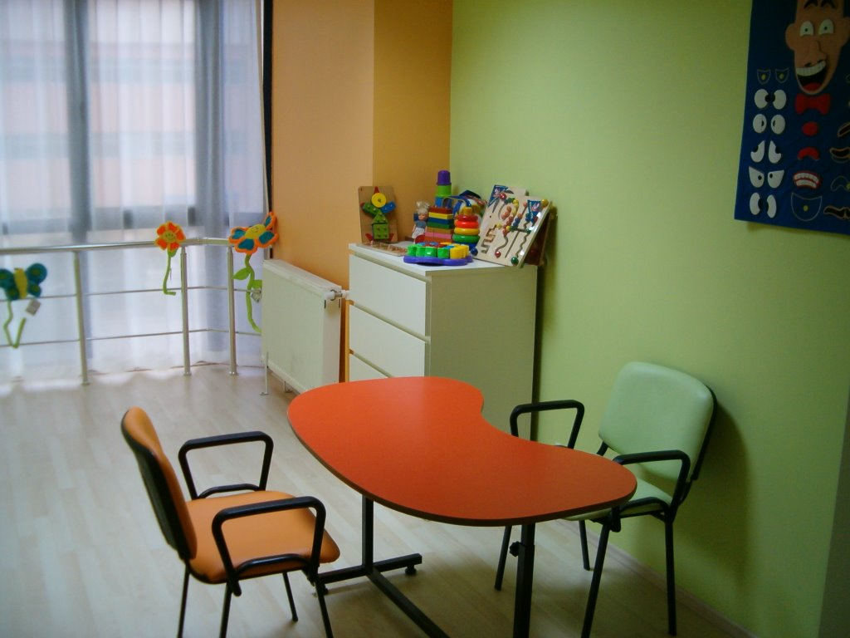
DESTEK EĞİTİM ODASI
HAZIRLAYAN: SEDA KAYKU

Slide 2
Destek Eğitim Odası nedir?
Kaynaştırma yoluyla eğitim uygulamalarından yararlanan ve diğer akranlarıyla birlikte aynı sınıfta eğitimlerine devam eden özel eğitime ihtiyacı olan bireylerin sunulan eğitim hizmetlerinden en üst düzeyde yararlanmaları amacıyla eğitim materyalleri sağlanarak oluşturulmuş eğitim ortamlarıdır.

Slide 3
RAM (YÖNLENDİRME) RAPORU ÖRNEĞİ:

Slide 4
Destek Eğitim Odası Açmak Zorunlu Mudur?
Eğer velinin talebi varsa,Destek Eğitim Odası açılması zorunludur.
(31.05.2006 tarih ve 26184 sayılı Resmî Gazetede yayımlanan Özel Eğitim Hizmetleri Yönetmeliği gereğince, okul ve kurumlarda özel eğitime ihtiyacı olan öğrenciler ile üstün yetenekli öğrenciler için, Destek Eğitim Odası açılması zorunludur.)

Slide 5
Okullarda Destek Eğitim Odası Nasıl Açılır?
Destek Eğitim Odaları, İl/İlçe Millî Eğitim Müdürlükleri tarafından açılır. Bunun için, okul müdürlüğünün İlçe Milli Eğitim Müdürlüğü’ne ;
“Okulumuzda özel eğitim desteğine ihtiyacı olan öğrenciler için Destek Eğitim Odası açmak istiyoruz. Gereğini arz ederim.”
şeklinde yazılmış resmi bir yazıyla başvurması yeterlidir.
Ek listesi:
-Rehberlik Hizmetleri Yürütme Komisyonu toplantı tutanağı
-Veli Dilekçesi
-Ram Raporu(Yönlendirme)
-Öğretmen Dilekçesi
-Destek Eğitim Odasının Açılacağı Fiziki Ortam(okulun hangi bölümü olduğunun belirtilmesi)

Slide 6
Okullarda Destek Eğitim Odası Nasıl Açılır?
Destek eğitim odasında eğitim alacak öğrenci sayısına göre okulda veya kurumda birden fazla destek eğitim odası açılabilir
Her bir Destek Eğitim Odası için ayrı Kaymakamlık Olur’u alınacaktır.
Okul binasında destek eğitim odasının hangi bölümde açılacağı belirtilecektir.
Özel eğitim ihtiyacı olan öğrencilere yönelik okulun fizikî şartları, öğrenci sayıları, yetersizlik türleri ve yetenek alanları göz önünde bulundurularak ayrı destek eğitim odaları açılabilir.

Slide 7
Okulumuzda Destek Eğitim Odası Olarak Kullanılabilecek Ayrı Bir Dersliğimiz/Odamız Yok. Yine De Destek Eğitim Odası Açmak Zorunda Mıyız?
Evet. destek eğitim odası açmak için sadece bu amaçla kullanılacak bir oda/derslik olmasına gerek yoktur. Destek eğitim odası olarak kullanılabilecek ayrı bir oda/derslik olmasa da, destek eğitim odası açmak zorunludur. Önemli olan,
Eğitim-öğretime uygun fiziki koşullara sahip bir ortamın,
İhtiyaç sahibi olan ve bireyselleştirilmiş eğitim planı (BEP) hazırlanmış bir öğrenci,
Gönüllü bir öğretmenin olmasıdır.
Fizikî şartları nedeniyle destek eğitim odası açılamayan okullarda il/ilçe millî eğitim müdürlüklerinin onayı doğrultusunda fen laboratuvarları, resim atölyeleri, müzik odaları, yönetici odaları, kütüphane, vb. uygun alanlar destek eğitim odası olarak kullanılabilir.

Slide 8
Hangi Öğrencilerin Hangi Derslerden Ne Zaman Eğitim Alacağı Nasıl Belirlenir?
Destek Eğitim Odasında eğitim alacak öğrencilerin, Öncelikle Rehberlik ve Araştırma Merkezlerince tanılanmış olması gerekir.
Destek eğitim odasında eğitim alacak öğrenciler ile destek eğitim alacağı dersler,(hangi dersten haftalık kaç saat destek eğitimine ihtiyaç duyduğu) BEP geliştirme biriminin önerileri doğrultusunda okul PDR hizmetleri yürütme komisyonunca eğitim öğretim yılı başında belirlenir.
Ancak; ihtiyaç halinde söz konusu planlama eğitim öğretim yılı içerisinde revize edilebilir. Özel eğitim ihtiyacı olan her öğrencinin ihtiyacı doğrultusunda bu eğitimden yararlanması sağlanır.

Slide 9
Hangi Öğrencilerin Hangi Derslerden Ne Zaman Eğitim Alacağı Nasıl Belirlenir?
Destek eğitim odasında sunulacak hizmetler öğrencinin yararı gözetilerek uygun öğretmen sağlanması ve velinin onayı ile okulun çalışma saatlerinde veya dışında, ihtiyaç olması halinde hafta sonları da planlanabilir.
Destek eğitimi öğrencinin ders saati içinde veriliyor ise öğrencinin kayıtlı olduğu sınıfta destek eğitim aldığı derse ilişkin eğitim verilir.(Örneğin, Matematik dersinden destek eğitimi alan bir öğrenciye yine bir matematik öğretmeni destek eğitimi verebilir.)
Derslerin belirlenmesinde, öğrencinin öncelikli ihtiyaçları göz önünde bulundurulur.

Slide 10
Destek Eğitim Odasında Öğrenciler Grup Oluşturularak Eğitim Verilebilir mi?
Destek Eğitim Odasında Öğrencilerin Eğitim Performansları Dikkate Alınarak Birebir Eğitim Yapılır.
Ancak; Bep Geliştirme Birimi Gerektiğinde Eğitim Performansı Aynı Seviyede Olan Öğrencilerle Birebir Eğitimin Yanında en fazla 3 öğrencinin bir arada Eğitim Alacağı Grup Eğitimi Yapılması İçin de Karar verebilir.

Slide 11
Destek Eğitim Odası açılan okullarda öğrencilerin eğitim ihtiyaçlarına göre, Özel Eğitim Öğretmenleri Sınıf Öğretmenleri Alan/Branş Öğretmenleri Okul Öncesi Öğretmenleri görevlendirilebilir. ** Okul müdürü ve müdür yardımcıları destek eğitim odalarında görevlendirilmez. Destek Eğitim Odasına öncelikle okulun öğretmenlerinden olmak üzere diğer okul ve kurumlardaki öğretmenler de görevlendirilebilir.
Destek Eğitim Odasında Hangi Öğretmenler Görev Alabilir?

Slide 12
Sınıf Öğretmenleri Destek Eğitim Odasında Kaç Saate Kadar Görev Alabilir ?
Yönetici ve Öğretmenlerin Ders ve Ek Ders Saatlerine İlişkin Karar kapsamında yönetici ve öğretmenler dışındaki resmî görevliler ile sınıf öğretmenlerine ilköğretim, orta öğretim ve yaygın eğitim kurumlarında haftada 8 saate kadar ek ders görevi verilebilir.
İlkokullarda sınıf öğretmenleri, alan öğretmenlerinin derse girdiği saatlerde de destek eğitim odasında görevlendirilebilirler.

Slide 13
Bir Öğrenci Destek Eğitim Odasında Haftada Kaç Saat Eğitim Alabilir?
Öğrencinin Destek Eğitim Odasında alacağı haftalık ders saati,
Öğrencinin haftalık toplam ders saatinin %40’ını aşmayacak şekilde planlanır.
Örneğin; haftalık 30 ders saati öğrenim gören bir öğrenci için söz konusu planlama en fazla 12 ders saati (30x40/100 = 12) olacak şekilde uygulanır.

Slide 14
Destek Eğitim Odası’nda Görev Alacak Öğretmen Okul İçinden Temin Edilemezse, Ne Yapılabilir?
Destek Eğitim Odası uygulaması için hazırlanan plan okul yönetimi tarafından (hangi saatte hangi öğrencilerin eğitim alacağını ve varsa okuldaki mevcut öğretmenlerin hangi saatlerde görevlendirildiğini içeren planlama) resmi yazı ile ilçe milli eğitim müdürlüğü ’ne gönderilerek Öğretmen bulunamayan saatler için öğretmen isteğinde bulunulur.

Slide 15
Destek Eğitim Odasında Eğitim Desteği Alan Öğrencinin Başarı Değerlendirmesi Nasıl Yapılır?
Destek eğitim odasında; program farklılaştırma ve bireyselleştirmeye yönelik zenginleştirme ve genişletme uygulamaları yapılır. Öğretimin farklılaştırılmasına yönelik ölçme ve değerlendirme araçları kullanılarak BEP doğrultusunda değerlendirme yapılır.
Öğrencinin destek eğitim odasında eğitim aldığı derslere ilişkin, değerlendirme süreçlerinde kullanılan ölçme araçları, çalışma kâğıtları/defterleri dönem sonu raporuyla birlikte okul idaresine teslim edilir.

Slide 16
Destek Eğitim Odasında Yürütülecek Eğitim Hizmetlerinin Planlaması Kim Tarafından Yapılır?
Destek eğitim odasında eğitim alacak öğrenciler ile eğitim hizmeti sunacak öğretmenlerin hangi gün ve saatlerde destek eğitim odasında olacaklarına ilişkin planlama okul yönetimince yapılır. Öğrencilerin devam takip vb. durumları okul yönetimince sınıf defteri tutulması yoluyla kayıt altına alınır.

Slide 17
Uygulamalı Beceri Eğitimleri Nasıl Sunulur?
Destek eğitim odasında eğitim alan öğrenciler için uygulamalı beceri eğitimi yapılması gereken derslerde BEP geliştirme biriminin görüş ve önerileri doğrultusunda sınıf, atölye, laboratuvar gibi ortamlarda grupla ya da bireysel beceri eğitim hizmeti sunulabilir.

Slide 18
Destek Eğitim Odası Uygulamasında Öğrenci Hangi Saatlerde Ders Alabilir?
İkili eğitim yapılan okullarda, velinin de onayını alarak sabahçı öğrencilere öğleden sonra, öğlenci öğrencilere sabah, Destek Eğitim Odasında ders verilebilir.
Tam gün eğitim yapılan okullarda, okul çıkış saatinden sonra kurs, etüt, egzersiz gibi eğitim öğretim çalışmaları devam ettiğinden, velinin de onayını alarak, öğrenciye Destek Eğitim Odasında ders verilebilir.

Slide 19
Evet yapılabilir. Destek eğitim BEP geliştirme biriminin planlaması doğrultusunda okulun ders saatleri içinde veya dışında ihtiyaç halinde haftasonu da planlanabilir. Öğrenciye ders saatleri içinde eğitim verilecekse destek eğitim alması planlanan dersin saatinde o derse ilişkin eğitim verilir.(Özel Eğitim Hizmetleri Yönetmeliği madde 25/1-d)
Destek Eğitim Odasında Hafta Sonu Eğitim Yapılabilir mi?

Slide 20
Destek Eğitim Odası Haftalık Ders Planı
günler\ saatler | 1.Ders (08:10) (08:50) | 2. Ders (09:00) (09:50) | 3. Ders (10:00) (10:40) | 4. Ders (10:50) (11:30) | 5. Ders (11:00) (11:40) | 6. Ders (11:50) (12:30) | 7. Ders (13:10) (13:50)
Pazartesi
Salı
Çarşamba
Perşembe
Cuma
Cumartesi
Pazar
NOT : Eğitim şeklini (ikili eğitim ya da normal eğitim) mutlaka belirtiniz.

Slide 21
Destek Eğitim Odası Onayı İçin Gerekli Evraklar Nelerdir?
1-Destek Eğitim Odası Haftalık Ders Programı (her öğrenci için ayrı hazırlanacak.
2-BEP Birimleri Toplantı Tutanakları.
3-BEP Dosyası.
-Kılavuza uygun ve her öğrenciye özel hazırlanacak.
-Kısa ve uzun dönem amaçlarında tarihleri mutlaka belirtin.
4- RAM Raporu.
-Yönlendirme Raporu olacak, Destek Eğitim Raporu kabul edilmeyecektir.
-Kademe değişikliğinde güncel Rapor olacak.
-RAM Raporu Yönlendirme kararı: ‘’Tam zamanlı kaynaştırma/bütünleştirme yoluyla eğitim uygulamalarından faydalanmasına’’ şeklinde olacaktır.
5-Destek Eğitimden faydalanacak öğrenci Listesi (E-Okuldan alınacaktır)
6-Öğretmen ve Veli Dilekçesi.
7-Okullarda ilk Etapta Destek Eğitim Odası için İlçe Milli Eğitim Müdürlüğünden alınan Kaymakamlık Oluru.
8-Destek Eğitimden Yararlanan Öğretmen ve Öğrenci Bilgileri.
9-Okul Rehberlik Hizmetleri Yürütme Komisyonu Toplantı Tutanağı.
(**Evraklar eksiksiz hazırlanmadığı sürece Onay Alınamayacaktır. Onay alınmadan derslere başlanmayacaktır.)

Slide 22
DOSYALAMA NASIL YAPILIR? (Örnektir.)

Slide 23
BEP DOSYASI ÖRNEK FORMAT:

Slide 28
ŞEHİTKAMİL İLÇE MİLLİ EĞİTİM MÜDÜRLÜĞÜ

Slide 29
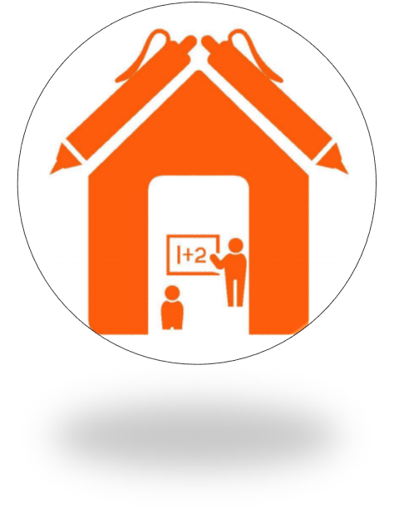
Zorunlu öğrenim çağındaki özel eğitime ihtiyacı olan bireylerden sağlık problemi nedeniyle okul öncesi, ilköğretim veya özel eğitim programlarından herhangi birini uygulayan örgün eğitim kurumlarından doğrudan yararlanamayanlara eğitim hizmetlerinin evde sunulması esasına dayanan eğitim olarak tanımlanmaktadır.

Slide 30
Evde Eğitim Hizmetinden Kimler Yararlanabilir?
Örgün eğitim kurumundan en az 12 hafta süreyle doğrudan yararlanmasının mümkün olmadığı ya da yararlanması halinde olumsuz sonuçlar doğuracağını Durum Bildirir Sağlık Kurulu Raporu (En az biri ilgili alan uzmanı) ile belgelendiren bireyler yararlanabilir.

Slide 31
Evde Eğitim Hizmetinden Yararlanmak İçin Nereye Başvuru Yapılır?
Evde eğitim hizmetinden yararlanılabilmesi için bireyin velisi tarafından öğrencinin kayıtlı olduğu okulun bulunduğu bölgeye hizmet veren Rehberlik ve Araştırma Merkezine (RAM) gerekli belgelerle müracaat edilmesi gerekmektedir.

Slide 32
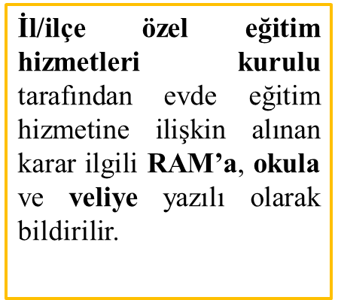
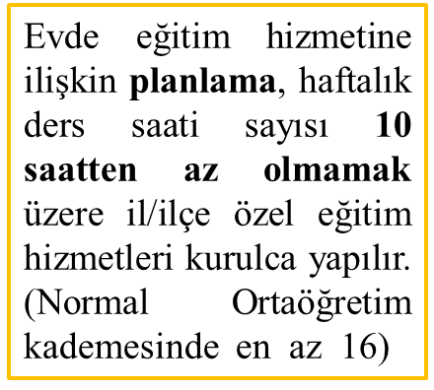
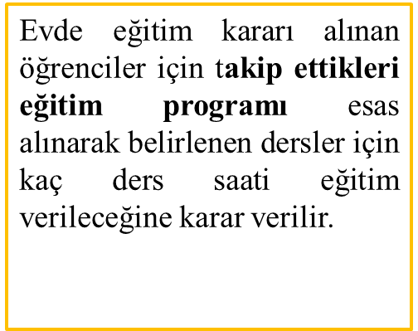
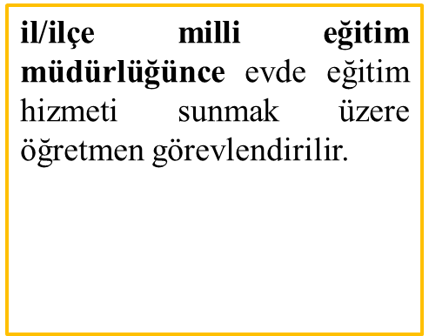
1
2
3
4

Slide 33
Öğrencinin Evde Eğitim Hizmetinden Yararlanmasına Nasıl Karar Verilir?
RAM’ın bünyesinde oluşturulan özel eğitim değerlendirme kurulunca yapılan eğitsel değerlendirme ve tanılama sonucuna göre il/ilçe özel eğitim hizmetleri kurulunca alınan karar doğrultusunda öğrencilere evde eğitim hizmeti sunulmaktadır.

Slide 34
Evde Eğitim Hizmeti Sunmak Üzere Kimler Görevlendirilir?
Evde eğitim hizmetinde bireyin özelliği ve öncelikli eğitim ihtiyacına göre;
Özel eğitim öğretmenleri
Bireyin kayıtlı bulunduğu okul ve diğer okullardaki okul öncesi, sınıf ve diğer alan öğretmenleri
eğitim hizmetlerini yürütmek üzere görevlendirilir.

Slide 35
Evde Eğitim Hizmeti Alan Öğrencilerin Programı Nasıl Hazırlanır?
Evde eğitim hizmetinden yararlanan öğrencilere, kayıtlı bulunduğu okulda/kurumda uygulanan eğitim programlarının uygulanması esastır. Ancak BEP geliştirme birimince, bu programlara dayalı olarak öğrencilerin eğitim performanslarına göre, ihtiyaç duydukları alanlarda BEP hazırlanır.

Slide 36
Öğrencinin sorumlu olduğu eğitim programının uygulandığı okuldaki değerlendirme ölçütlerine göre yapılır. Öğrencinin başarı değerlendirme sonuçları öğretmenler tarafından, öğrencinin kayıtlı bulunduğu okul idaresine not çizelgeleri esas alınarak bildirilir. Sınıf geçme ve diğer işlemler, kayıtlı olunan okul idaresi tarafından yürütülür

Slide 37
KAYNAKÇA :
Özel Eğitim Hizmetleri Yönetmeliği
Rehberlik ve Psikolojik Danışma Hizmetleri Yönetmeliği
Destek Eğitim Odası Uygulama Kılavuzu
Evde Eğitim Hizmetleri Uygulama Yönergesi
Evde ve Hastanede Eğitim Hizmetleri Yönergesi

Slide 38
“Eğitimde feda edilecek tek bir fert dahî yoktur”

